Slide 1
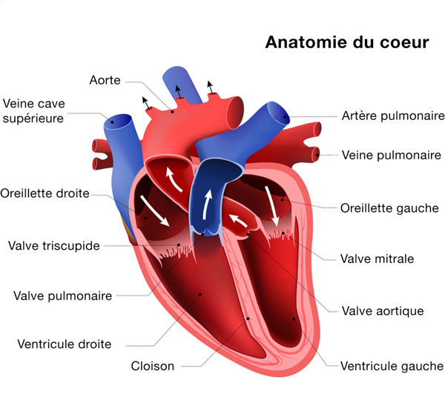

Le cœur
Pompe musculaire du sang à 4 cavités
• Côté droit : sang veineux → poumons
• Côté gauche : sang oxygéné → tissus
• Valves : flux unidirectionnel
• Automatisme : Fonctionnement autonome
• Fréquence cardiaque : 60–80 bpm (repos)
Vidéo de base sur le fonctionnement du coeur

Slide 2
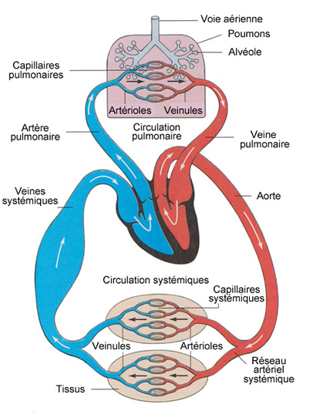
Circulation, adaptation en immersion
Augmentation de l'excrétion de sodium et de l'urine (diurèse d'immersion).
Petite circulation : cœur droit → poumons → cœur gauche
Grande circulation : cœur gauche → tissus → cœur droit
En immersion – Blood Shift :
Effet hydrostatique : La pression de l'eau déplace environ 700 ml de sang vers le thorax.
Réponse cardiaque :
Augmentation de la pression veineuse centrale et dilatation des cavités cardiaques (surtout le ventricule droit).
Augmentation de la pression pulmonaire
Augmentation du volume d'éjection systolique (plus de sang pompé par battement).
Diminution de la fréquence cardiaque (bradycardie)
Augmentation de l'excrétion des liquides (diurèse d'immersion).

Slide 3
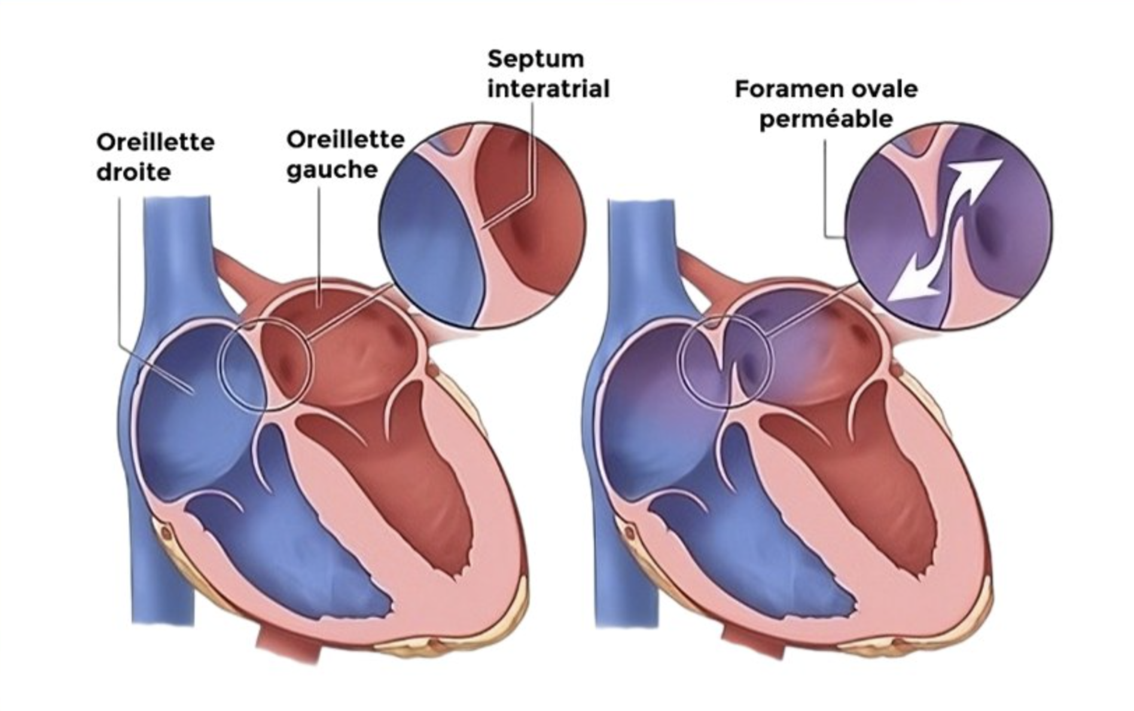
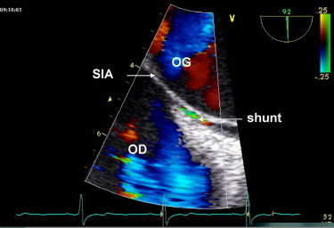
Foramen Ovale Perméable (FOP)
Flux direct (en vert) entre oreillette droite (OD) et oreillette gauche OG) via septum inter atrial (SIA).
Présent chez 20–30 % des adultes
- Sans symptômes dans la vie quotidienne
- possibles ADD paradoxaux (neurologiques, cutanés)
- Dépistage : échographie cardiaque avec microbulles
• Surveillance : ECG, écho, test d’effort
• Prévention : hydratation, paliers, éviter effort et apnée post-plongée

Slide 4
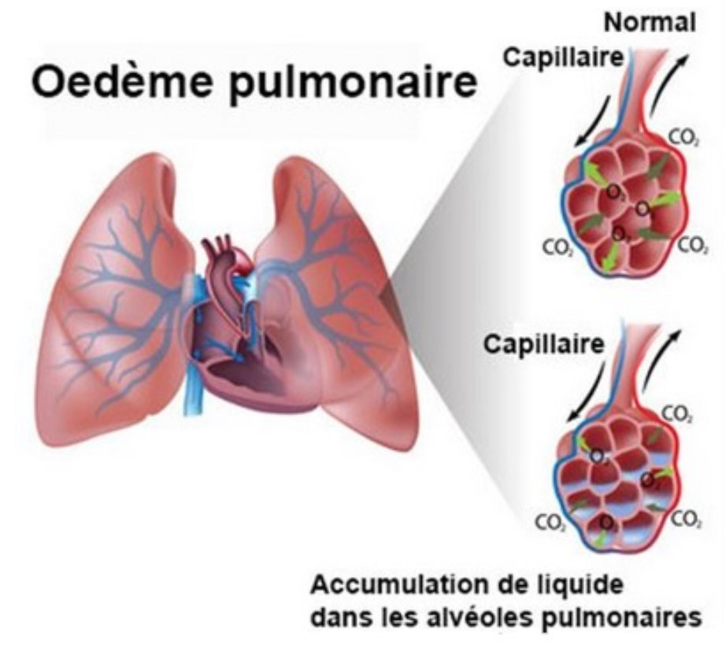
Œdème pulmonaire d’immersion (OPI)
Origins Pathologiques: Insuffisance cardiaque gauche
Effets de l’immersion:
Blood Shift
Gaz dissous et microbulles: contraintes mécaniques et embolies gazeuses
Augmentation de la pression sanguine dans les poumons
Fuite du plasma vers les alvéoles
Oxygénation et élimination d’azote problématique

